Slide 1
Les éleveurs de chiens
Louise sohy

Slide 2
Sommaire
Eleveur : définition
Qualités de l’éleveur
Rôles de l’éleveur
Journée d’un éleveur
Quizz

Slide 3
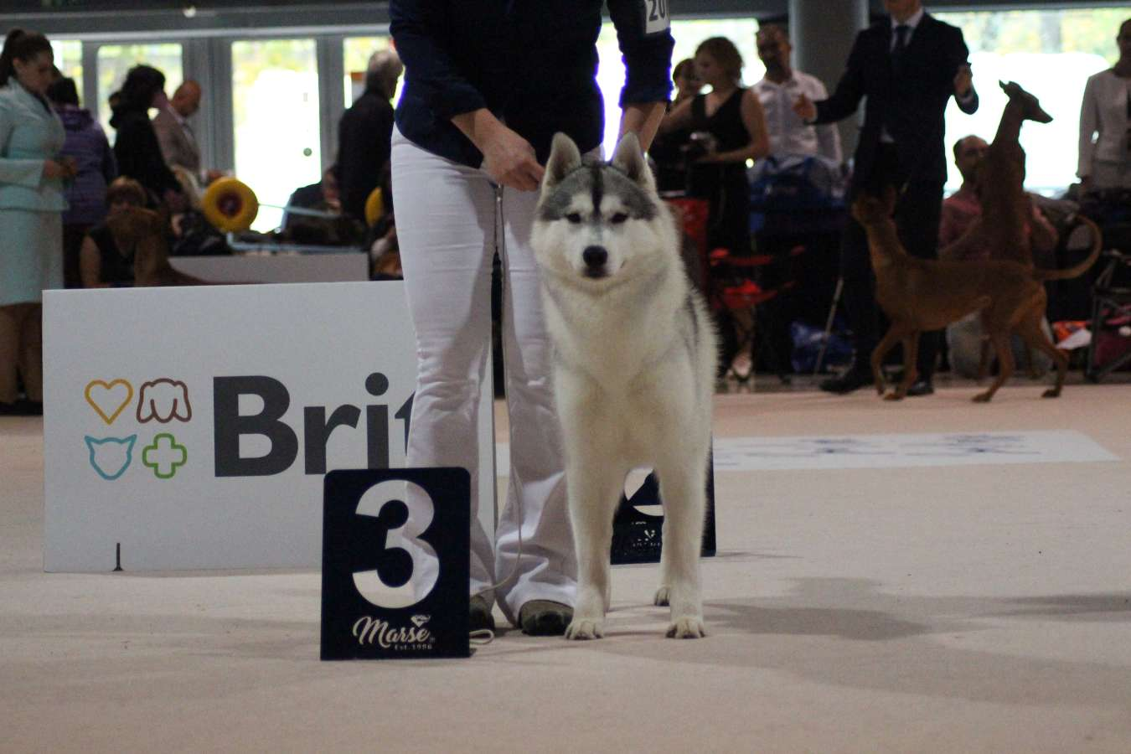
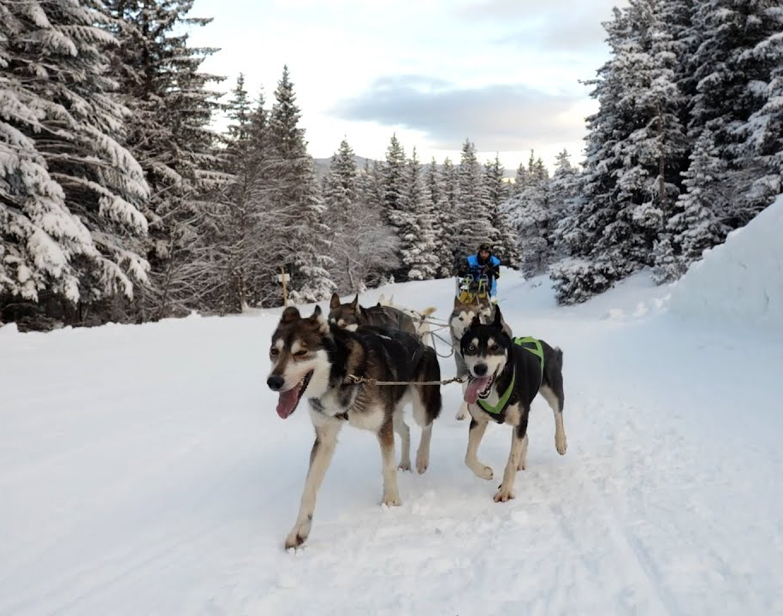
L’eleveur : définition
Un expert de la reproduction et de l’élevage.

Slide 4
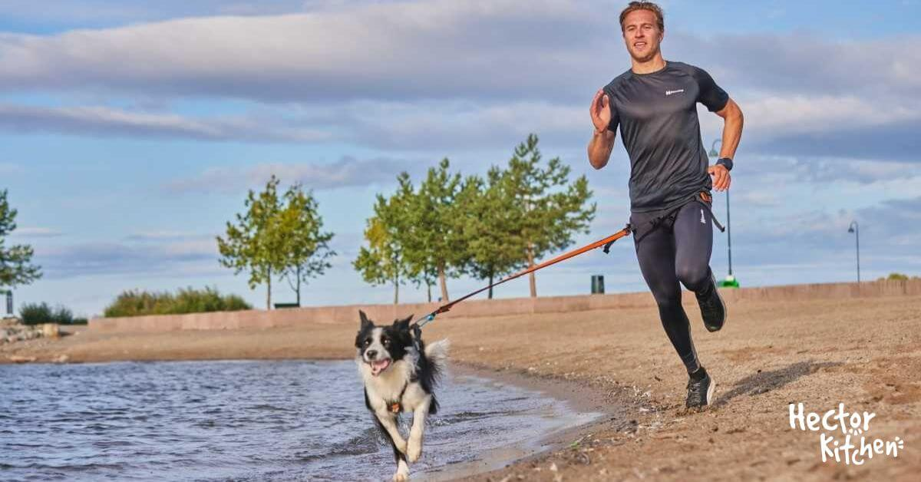
Qualités de l’éleveur
Patience et persévérance
Détachement
Matinale
Sportif
Amateur de plein air

Slide 5
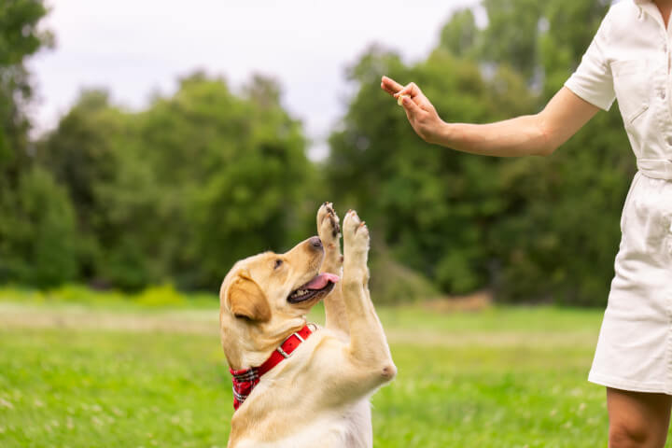
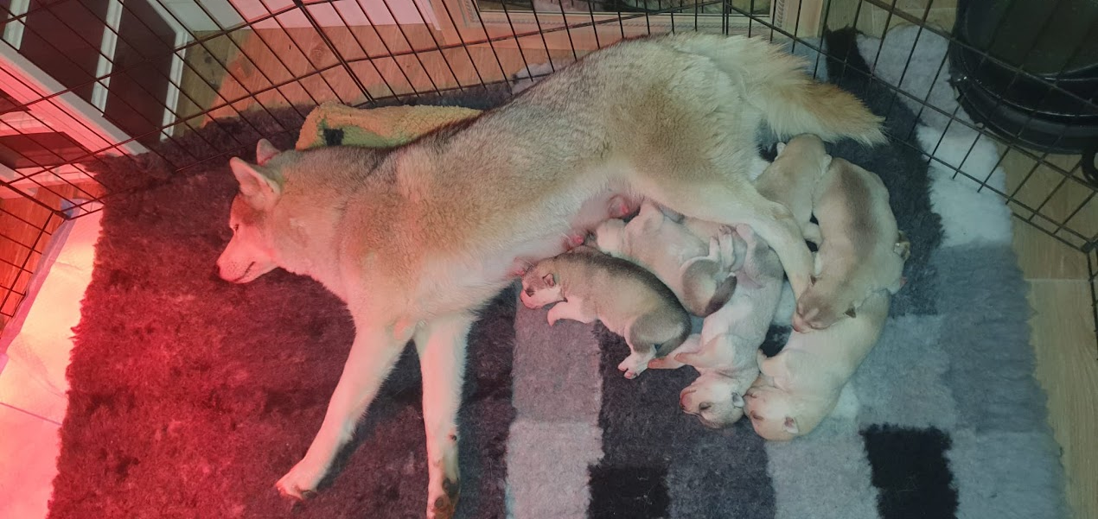
rôles de l’éleveur
Éduquer
Reproduire
Prendre soin
Garantir les standards de race

Slide 6
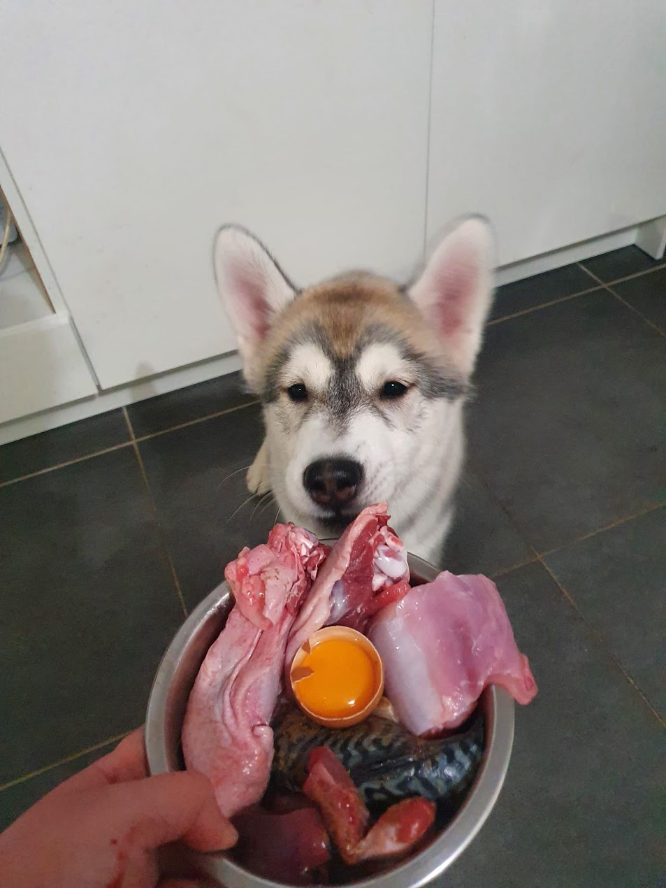
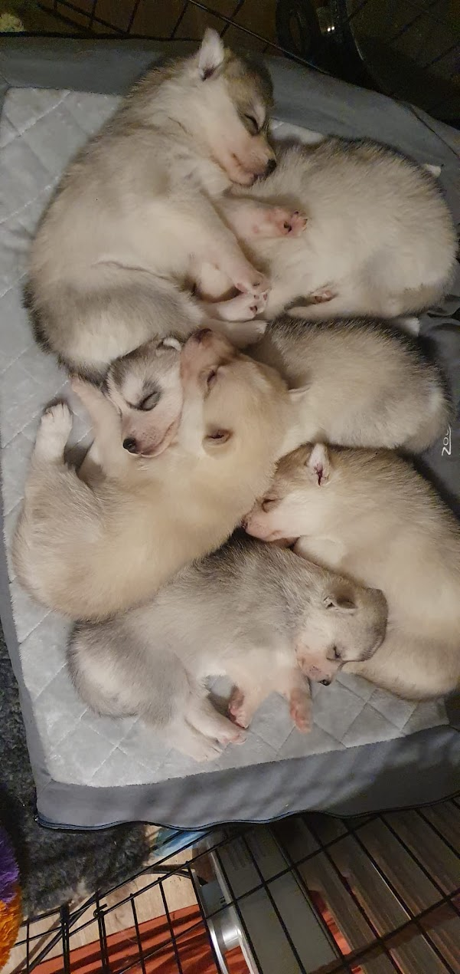
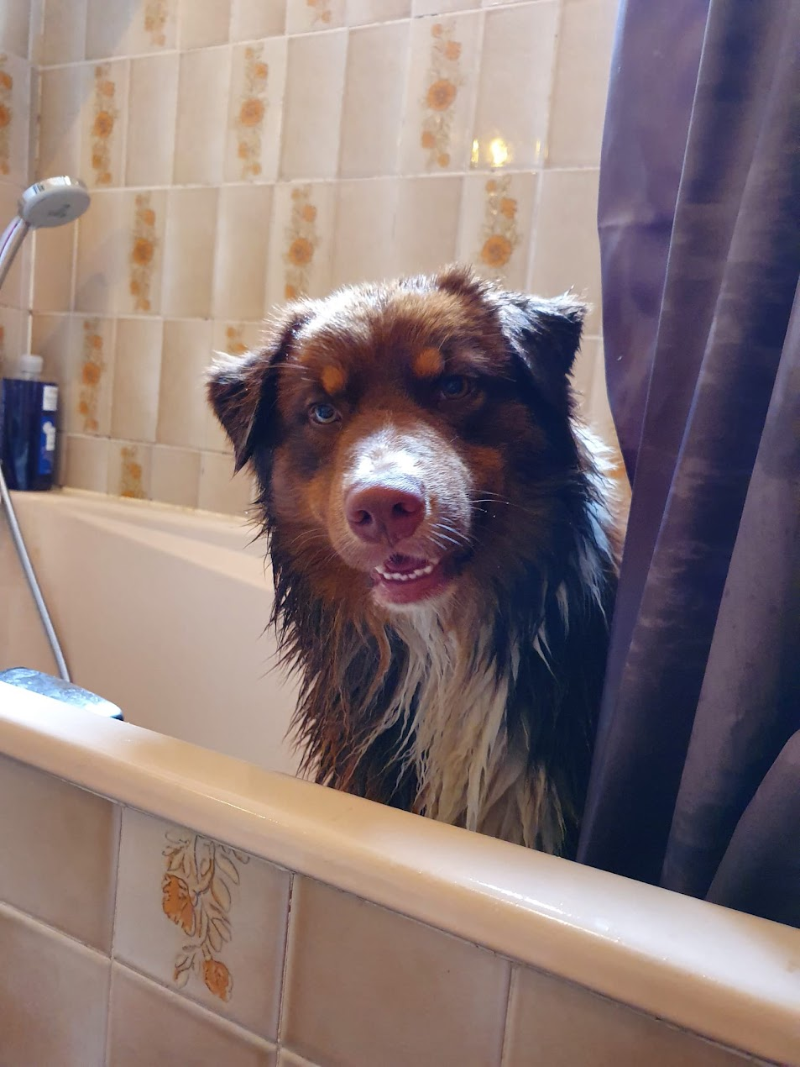
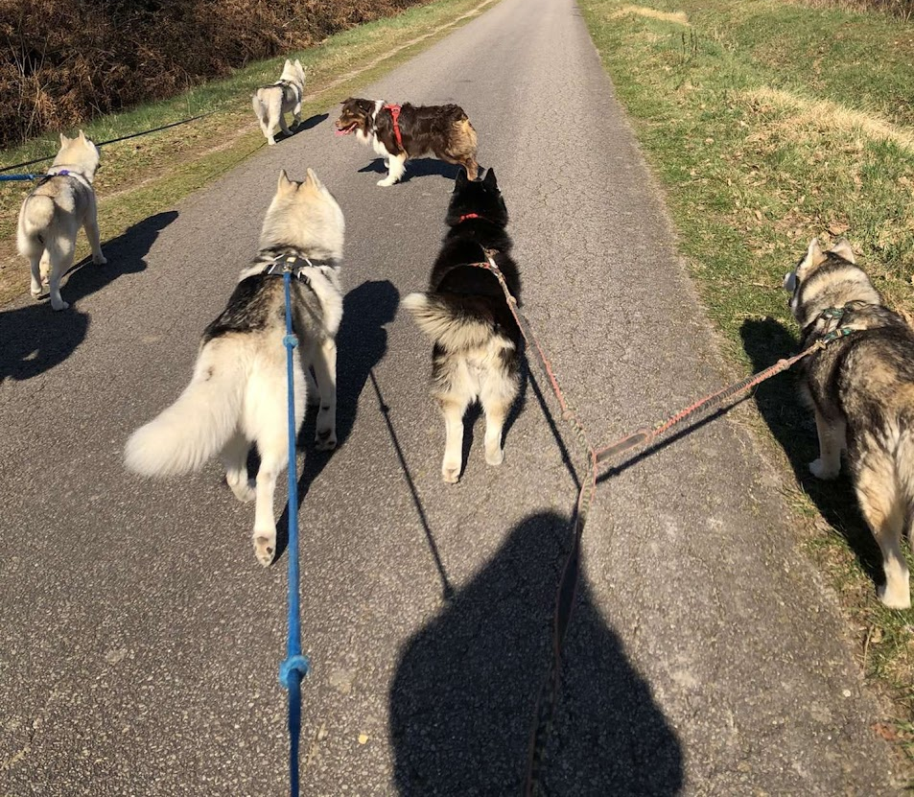
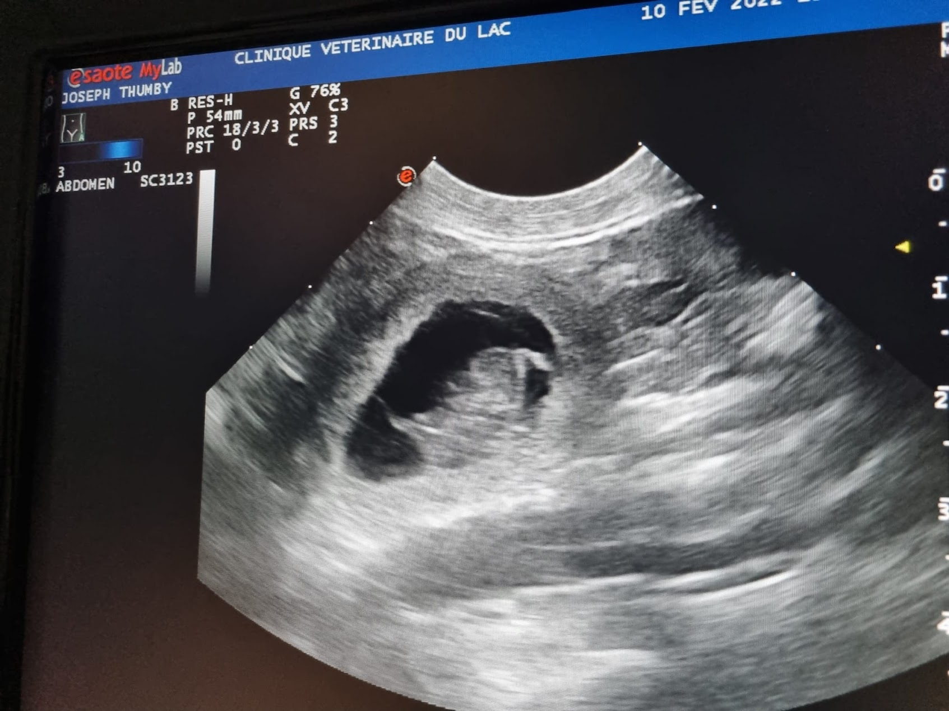
Journée d’un éleveur de chien
Exemple de Marie, éleveuse de Husky à Sévrier

Slide 7
quizz
Qu’est-ce que le standard de race ?
Réponse : le standard de race est l’ensemble de critères que doit respecter le chien pour être appelé chien de race.

Slide 8
quizz
2. Citez les trois principaux rôles de l’éleveur ?
Réponse : éduquer, reproduire, soigner.

Slide 9
quizz
3. Qu’est-ce que le LOF ?
Réponse : le livre des origines françaises.

Slide 10
quizz
4. Qu’est-ce que le pédigrée d’un chien ?
Réponse : les ancêtres du chien.

Slide 11
quizz
6. Que veut dire femelle gestante ?
Réponse : femelle qui attend ses chiots.

Slide 12
quizz
5. Comment sait-on que la chienne va mettre bas ?
Réponse : chute de température

Slide 13
merci

